Slide 1
单元1
高职高专名校名师精品 “十三五”规划教材
程序开发环境构建与数据输入输出
Python程序设计任务驱动式教程（微课版）
人 民 邮 电 出 版 社

Slide 2
目录导航
1.1 搭建Python开发环境与使用IDLE编写Python程序
1.1.1 搭建Python开发环境
1.1.2 使用IDLE编写简单的Python程序
1.2 测试PyCharm开发环境与编写简单的Python程序
1.2.1 测试PyCharm开发环境
1.2.2 编写简单的Python程序
1.3 Python程序的基本组成
1.3.1 Python程序的基本要素
1.3.2 Python程序的注释
1.4 print()函数的基本用法
1.5 input()函数的基本用法

Slide 3
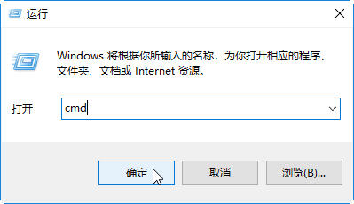
1.1.1 搭建Python开发环境
1．下载与安装Python
参考电子活页1-4介绍的方法，正确下载与安装Python。
2．检测Python是否成功安装
右键单击Windows 10桌面左下角的【开始】按钮，在弹出的快捷菜单中选择【运行】，打开【运行】对话框，在“打开”文本框中输入命令“cmd”，如图1-2所示。然后按【Enter】键，启动【命令提示符】窗口，在当前的提示符后面输入“python”，并且按【Enter】键，出现图1-3所示的信息，则说明Python安装成功，同时进入交互式Python解释器，提示符为“>>>”，等待用户输入Python命令。
图1-1
图1-2 【运行】对话框

Slide 4
1.1.1 搭建Python开发环境
然后按【Enter】键，启动【命令提示符】窗口，在当前的提示符后面输入“python”，并且按【Enter】键，出现图1-3所示的信息，则说明Python安装成功，同时进入交互式Python解释器，提示符为“>>>”，等待用户输入Python命令。
图1-3 在【命令提示符】窗口中运行Python解释器的信息
3．配置环境变量
如果在【命令提示符】窗口“C:\Users\Administrator>”后输入“python”，并且按【Enter】键后没有出现图1-3所示的信息，而是显示“'python'不是内部或外部命令，也不是可运行的程序或批处理文件”，原因是在当前的路径中找不到Python.exe可执行文件，解决方法是配置环境变量。
图1-1

Slide 5
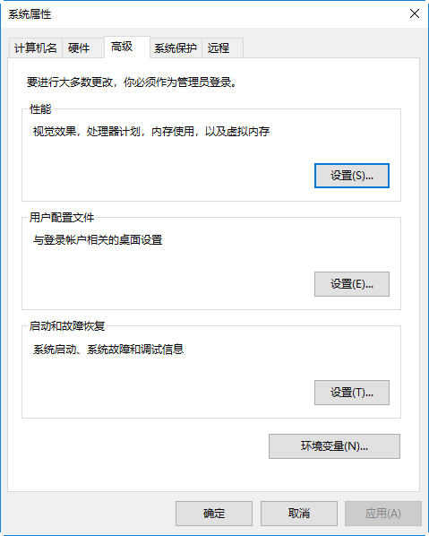
1.1.1 搭建Python开发环境
这里以Windows 10操作系统为例介绍配置环境变量的方法，具体步骤如下。
（1）在Windows的桌面上右键单击【此电脑】图标（【此电脑】图标默认不显示，可以在桌面上右键单击，在弹出的快捷菜单中选择【个性化】命令，在弹出的【设置】窗口中选择“主题”选项，然后在“相关的设置”区域单击【桌面图标设置】选项，在弹出的【桌面图标设置】对话框的“桌面图标”区域选择“计算机”复选框即可显示【此电脑】图标），在弹出的快捷菜单中选择【属性】命令，在弹出的【系统】窗口中单击【高级系统设置】，打开【系统属性】对话框。
（2）在【系统属性】对话框中的【高级】选项卡中单击【环境变量】按钮，如图1-4所示。
图1-4 【系统属性】对话框

Slide 6
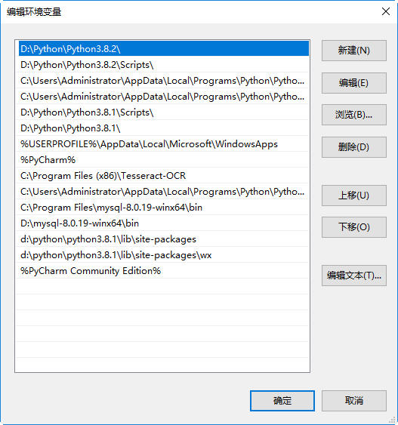
1.1.1 搭建Python开发环境
打开【环境变量】对话框，在“Administrator的用户变量”区域选择“Path”，然后单击【编辑】按钮，打开【编辑环境变量】对话框。在该对话框中单击【新建】按钮，然后在编辑框中输入“D:\Python\Python3.8.2\”，接着多次单击【上移】按钮，将其移至第1行。再一次单击【新建】按钮，然后在编辑框中输入“D:\Python\Python3.8.2\Scripts\”，接着多次单击【上移】按钮，将其移至第2行。新增两个变量后的【编辑环境变量】对话框如图1-5所示。
图1-4 【系统属性】对话框
图1-5 新增两个变量后的【编辑环境变量】对话框

Slide 7
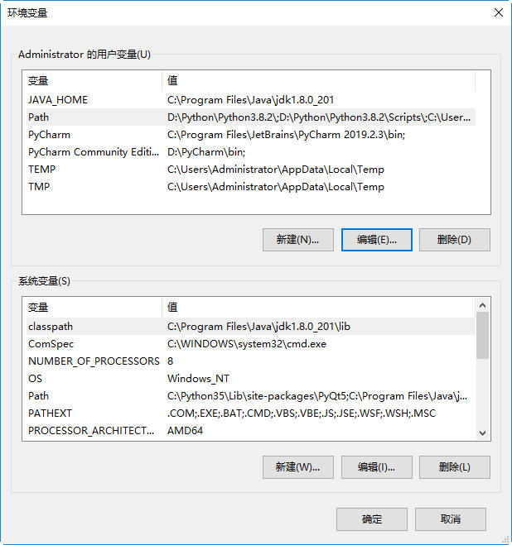
1.1.1 搭建Python开发环境
在【编辑环境变量】对话框中，单击【确定】按钮返回【环境变量】对话框，如图1-6所示。
然后依次在【环境变量】对话框和【系统属性】对话框中单击【确定】按钮完成环境变量的设置。
环境变量配置完成，在【命令提示符】窗口中的提示符后输入“python”，如果Python解释器可以成功运行，说明Python配置成功。
图1-5
图1-6 【环境变量】对话框

Slide 8
1.1.1 搭建Python开发环境
4．创建所需文件夹
在本地计算机D盘创建文件夹PycharmProject，本书所有的Python程序文件都存放在文件夹PycharmProject中。再在文件夹PycharmProject中创建存放单元1的Python程序文件的子文件夹Unit01。
图1-1

Slide 9
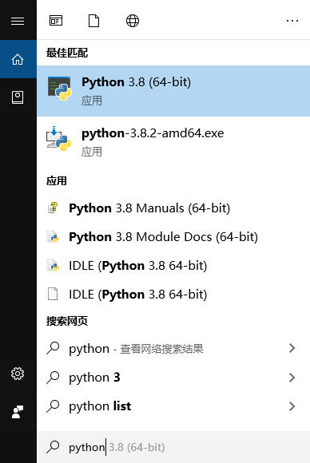
1.1.2 使用IDLE编写简单的Python程序
在任务栏中右键单击【开始】按钮，在弹出的快捷菜单中选择【搜索】命令，弹出【搜索】对话框，在输入文本框中输入“python”，显示相应最佳匹配列表项，如图1-7所示。然后在最佳匹配列表项中选择“IDLE(Python 3.8 64-bit)”程序启动项即可打开IDLE窗口，如图1-8所示。
图1-7 搜索“python”
图1-8 IDLE窗口

Slide 10
1.1.2 使用IDLE编写简单的Python程序
在IDLE窗口出现提示符“>>>”，表示Python已经准备好了，等待用户输入Python程序代码。在提示符“>>>”右侧输入程序代码时，每输入一条语句，并按【Enter】键，就会运行一条语句。
这里输入一条语句print("Happy to learn Python Programming")，然后按【Enter】键，运行该语句的结果如图1-9所示。
而在实际开发程序时，通常一个Python程序不能只有一行代码，如果需要编写多行代码，可以创建一个文件保存这些代码，在全部编写完毕后一起运行。
图1-9 在IDLE窗口输入并运行一条语句的结果

Slide 11
【任务 1-1】输出“Happy to learn Python Programming”的信息
【任务描述】
在Python的IDLE中编写Python程序1-1.py，使用print()函数输出“Happy to learn Python Programming”。
在Python的程序编辑窗口运行程序1-1.py，输出信息。
在Windows的【命令提示符】窗口运行程序1-1.py，输出信息。
【任务实施】
在Python的IDLE主窗口中，选择【File】菜单，在弹出的下拉菜单中选择【New File】，打开一个【untitled】窗口，如图1-10所示。在该窗口中，可以直接编写Python代码，并且输入一行代码后按【Enter】键，将自动换到下一行，可继续输入代码。
在代码编辑区中，输入以下代码。
print("Happy to learn Python Programming")
图1-10 【untitled】窗口

Slide 12
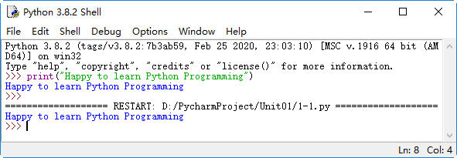
【任务 1-1】输出“Happy to learn Python Programming”的信息
在Python的程序编辑窗口中，选择【File】菜单，在弹出的下拉菜单中选择【Save】，将该程序保存到“D:\PycharmProject\Unit01”文件夹中，命名为“1-1.py”，其中“.py”为Python文件的扩展名。程序文件1-1.py保存完成后的程序编辑窗口如图1-11所示。
运行Python程序。在Python的程序编辑窗口中，选择【Run】菜单，在弹出的下拉菜单中选择【Run Module】，程序文件1-1.py的运行结果如图1-12所示。
图1-11 程序文件1-1.py保存完成后的程序编辑窗口
图1-12 程序文件1-1.py的运行结果（1）

Slide 13
【任务 1-1】输出“Happy to learn Python Programming”的信息
在Windows的【命令提示符】窗口中运行程序文件1-1.py。
打开Windows的【命令提示符】窗口，然后在提示符后面输入以下命令。
Python D:\PycharmProject\Unit01\1-1.py
按【Enter】键即可运行程序文件1-1.py，程序文件1-1.py的运行结果如图1-13所示。
图1-13 程序文件1-1.py的运行结果（2）

Slide 14
目录导航
1.1 搭建Python开发环境与使用IDLE编写Python程序
1.1.1 搭建Python开发环境
1.1.2 使用IDLE编写简单的Python程序
1.2 测试PyCharm开发环境与编写简单的Python程序
1.2.1 测试PyCharm开发环境
1.2.2 编写简单的Python程序
1.3 Python程序的基本组成
1.3.1 Python程序的基本要素
1.3.2 Python程序的注释
1.4 print()函数的基本用法
1.5 input()函数的基本用法

Slide 15
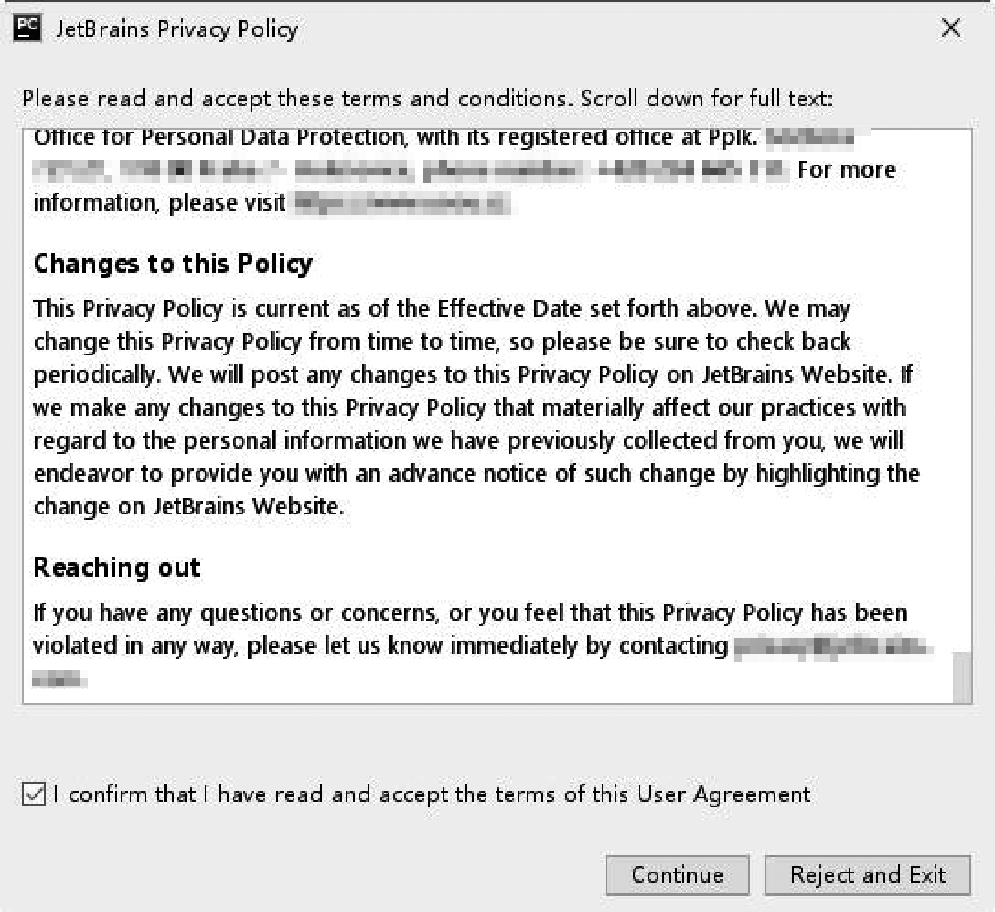
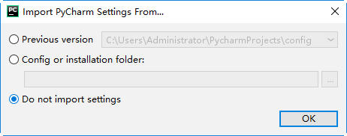
1.2.1 测试PyCharm开发环境
1．第1次运行PyCharm
运行PyCharm的具体步骤如下。
（1）单击Windows桌面的PyCharm快捷方式，启动PyCharm，选择是否导入开发环境配置文件，这里选择不导入，即选择“Do not import settings”单选按钮，如图1-14所示。
（2）单击【OK】按钮，进入阅读并同意协议界面，拖曳文本框的滚动条到文本框最下方，表示已阅读完协议内容，然后选择“I confirm that I have read and accept the terms of this User Agreement”，这时【Continue】按钮变为可用状态，如图1-15所示。
图1-14 选择【Do not import settings】单选按钮
图1-15 阅读并同意协议界面

Slide 16
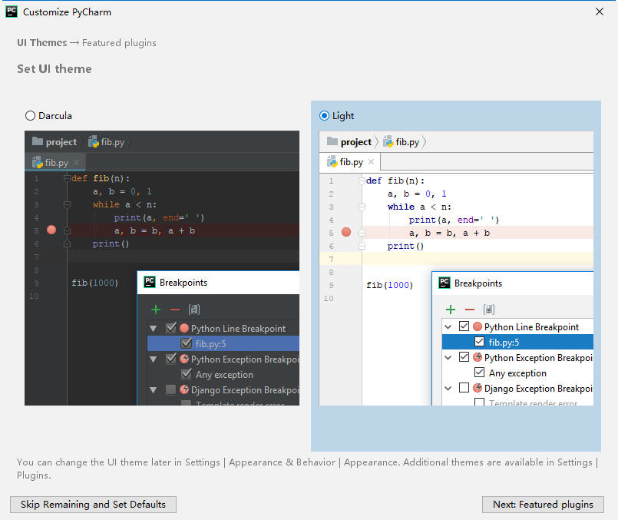
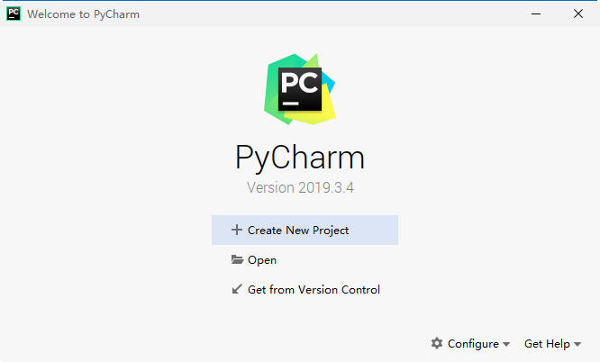
1.2.1 测试PyCharm开发环境
（3）单击【Continue】按钮，进入【Set UI theme】界面，这里选择右侧的“Light”单选按钮，如图1-16所示。
（4）单击【Set UI theme】界面左下角的【Skip Remaining and Set Defaults】按钮，省略后面的各项设置，使用系统默认设计的开发环境进行配置，此时将进入PyCharm的欢迎界面，如图1-17所示。
图1-16 【Set UI theme】界面
图1-17 PyCharm的欢迎界面

Slide 17
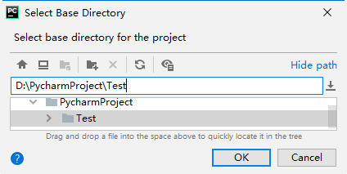
1.2.1 测试PyCharm开发环境
2．创建第1个PyCharm项目
在图1-17所示的PyCharm的欢迎界面单击【Create New Project】按钮，创建一个新的PyCharm项目，PyCharm会自动为新项目文件设置存储路径，为了更好地管理项目文件，在文本框中输入自行设置的存储路径，例如“D:\PycharmProject\Test”，如图1-18所示。
也可以通过单击文本框右侧的 按钮，打开【Select Base Directory】对话框，在该对话框中选择已有的文件夹或者新建文件夹，如图1-19所示。然后单击【OK】按钮，返回【New Project】对话框即可。
图1-18 设置PyCharm项目文件的存储路径
图1-19 【Select Base Directory】对话框

Slide 18
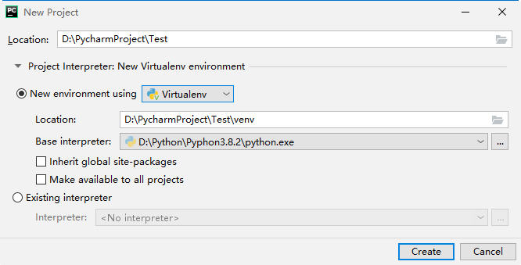
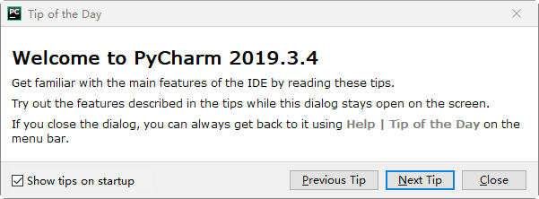
1.2.1 测试PyCharm开发环境
在【New Project】对话框中单击“Project Interpreter:New Virtualenv environment”左侧的 按钮，在其下方展开相关设置项，如图1-20所示。将“Location”“Base interpreter”等都正确设置好。
设置完成后，单击【Create】按钮，完成PyCharm项目的创建，将进入图1-21所示的PyCharm主窗口。
PyCharm启动时显示【Tip of the Day】对话框，该对话框中显示相关功能提示或帮助信息，如图1-22所示。如果想关闭“Tip of the Day”功能，可以取消选择“Show tips on startup”复选框，然后单击【Close】按钮即可。
图1-21 PyCharm主窗口
图1-20 展开相关设置项
图1-22 【Tip of the Day】对话框

Slide 19
1.2.1 测试PyCharm开发环境
在【New Project】对话框中单击“Project Interpreter:New Virtualenv environment”左侧的 按钮，在其下方展开相关设置项，如图1-20所示。将“Location”“Base interpreter”等都正确设置好。
设置完成后，单击【Create】按钮，完成PyCharm项目的创建，将进入图1-21所示的PyCharm主窗口。
图1-20 展开相关设置项
图1-21 PyCharm主窗口

Slide 20
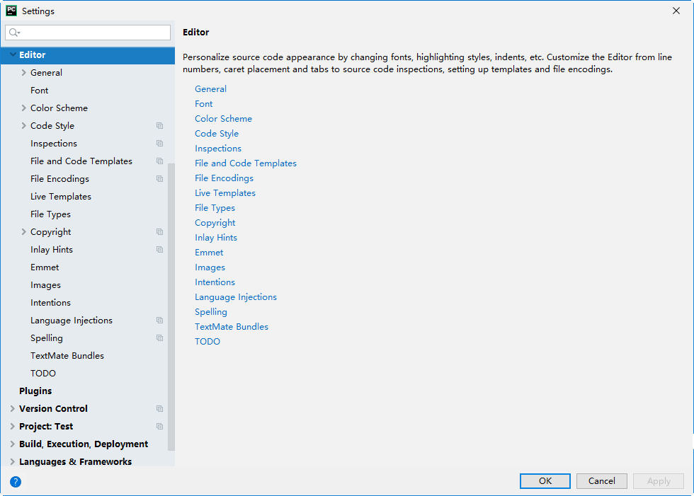
1.2.1 测试PyCharm开发环境
3．PyCharm的个性化设置
在PyCharm主窗口单击【File】菜单，在弹出的下拉菜单中选择【Settings】，打开【Settings】对话框，在对话框左侧选择并展开“Editor”选项，如图1-23所示。
（1）设置使用“Ctrl+滚轮”能改变字体大小。
（2）设置Python能自动引入包。
（3）设置显示行号与空白字符。
（4）设置程序代码的字体与大小。
（5）查看与设置Python解析器。
（6）显示【Tip of the Day】对话框。
图1-23 选择并展开【Settings】对话框的“Editor”选项

Slide 21
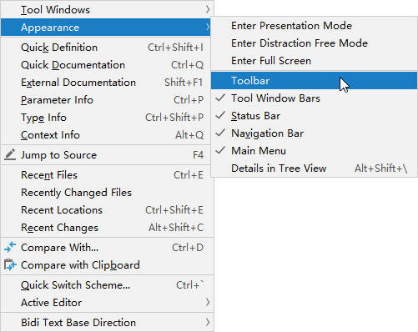
1.2.1 测试PyCharm开发环境
4．显示工具栏
在PyCharm主窗口选择【View】菜单，在弹出的下拉菜单中选择【Appearance】，在其子菜单中选择【Toolbar】即可，如图1-27所示。
图1-27 在子菜单中选择【Toolbar】

Slide 22
1.2.1 测试PyCharm开发环境
5．认识工具栏
PyCharm主窗口显示的工具栏如图1-28所示。
图1-28 工具栏
该工具栏中从左至右的各按钮依次为【打开】按钮、【保存】按钮、【同步】按钮、【后退】按钮、【向前】按钮、【当前文件名】按钮、【运行】按钮、【调试】按钮、【覆盖运行】按钮、【停止】按钮、【位置】按钮、【查找】按钮。

Slide 23
1.2.1 测试PyCharm开发环境
6．设置模板内容
在开发程序时，需要在代码中添加一些项目开发信息，例如开发人员信息、开发时间、项目或文件名称、开发工具信息、中文编码等。
在【Settings】对话框左侧展开“Editor”选项，然后选择“File and Code Templates”选项，在对话框右侧选择“Python Script”，然后对模板内容进行编辑。
项目开发信息的通用编辑格式为：${<variable_name>}。
参照编辑格式输入以下代码。
# 开发人员：${USER}
# 开发时间：${DATE}
# 文件名称：${NAME}.py
# 开发工具：${PRODUCT_NAME}
# coding:UTF-8

Slide 24
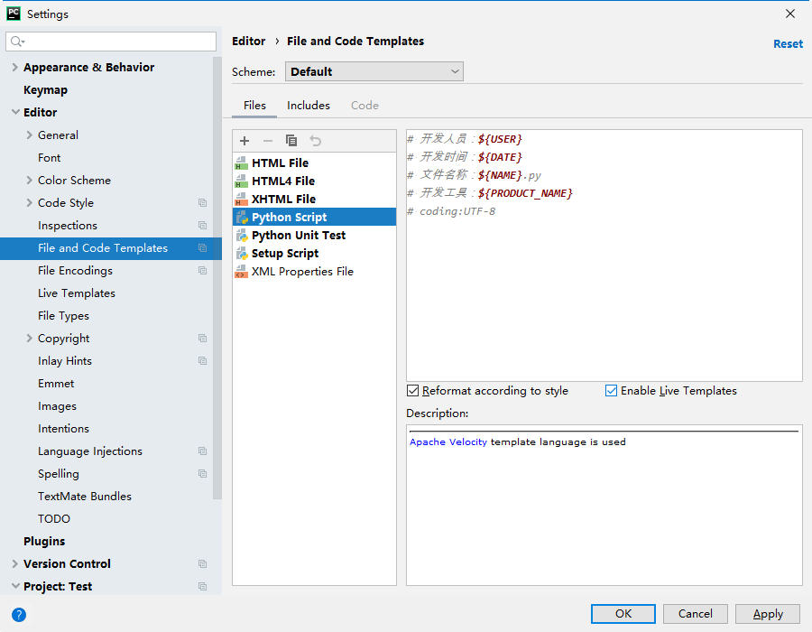
1.2.1 测试PyCharm开发环境
其中${USER}表示当前系统用户名称，${DATE}表示当前开发时间，${NAME}表示文件名称，${PRODUCT_NAME}表示开发工具，UTF-8表示中文编码格式。
选择“Enable Live Templates”复选框，如图1-29所示。激活模板，单击【OK】按钮确认应用模板。
图1-29 选择“Enable Live Templates”复选框

Slide 25
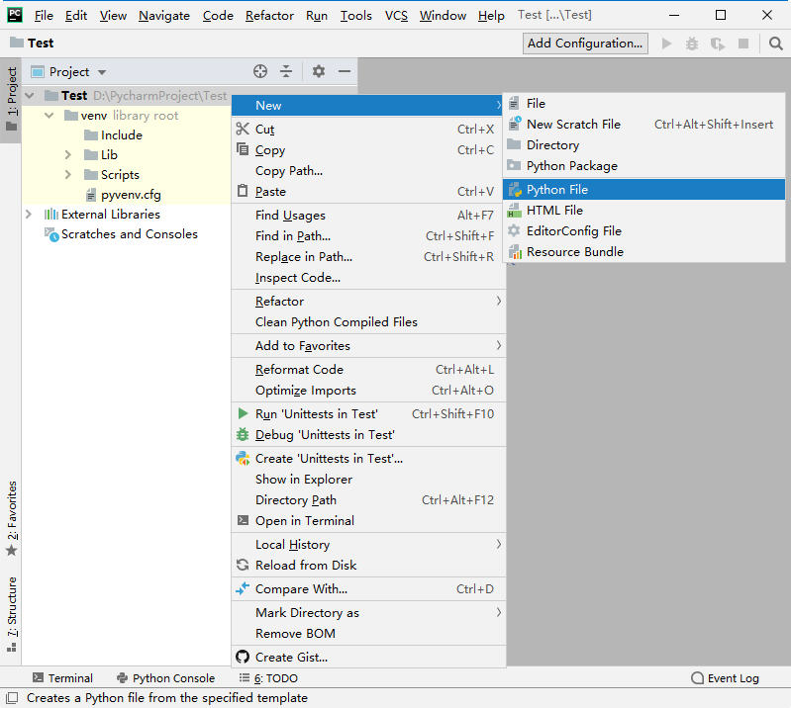
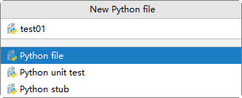
1.2.2 编写简单的Python程序
1．新建Python程序文件
（1）在PyCharm主窗口右键单击已建好的PyCharm项目“Test”，在弹出的快捷菜单中选择【New】-【Python File】，如图1-30所示。
（2）在打开的【New Python file】对话框中输入Python文件名“test01”，如图1-31所示。
图1-31 【New Python file】对话框
图1-30 在快捷菜单中选择【New】-【Python File】

Slide 26
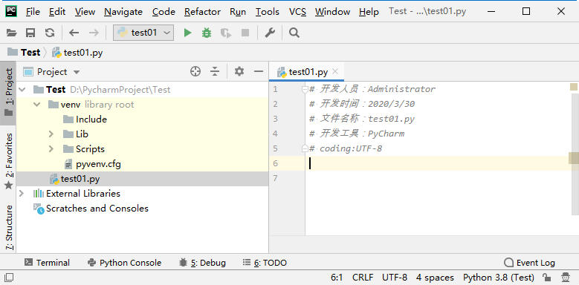
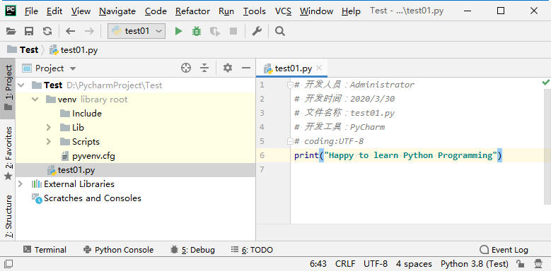
1.2.2 编写简单的Python程序
然后双击“Python file”选项，完成Python程序文件的新建任务，刚才编写的模板内容将自动添加到代码编辑窗口，如图1-32所示。
2．编写Python程序代码
图1-32 新建的test01.py文件和自动添加的模板内容
在新建文件test01.py的代码编辑窗口已有模板注释内容下面输入以下代码。
print("Happy to learn Python Programming")
创建的Python文件与输入的代码如图1-33所示。
图1-33 创建的Python文件与输入的代码

Slide 27
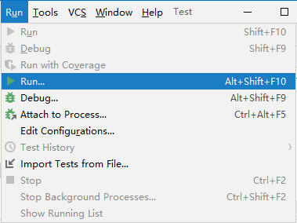
1.2.2 编写简单的Python程序
3．保存Python程序文件
在PyCharm主窗口选择【File】菜单，在弹出的下拉菜单中选择【Save All】，保存新编写的程序或者对代码的修改。也可以直接单击工具栏中的【保存】按钮 ，保存程序文件。
4．运行Python程序
在PyCharm主窗口选择【Run】菜单，在弹出的下拉菜单中选择【Run】，如图1-34所示。
在弹出的【Run】对话框中选择“test01”选项，如图1-35所示。程序文件test01.py开始运行。
图1-35 在【Run】对话框中选择“test01”选项
图1-34 在下拉菜单中选择【Run】

Slide 28
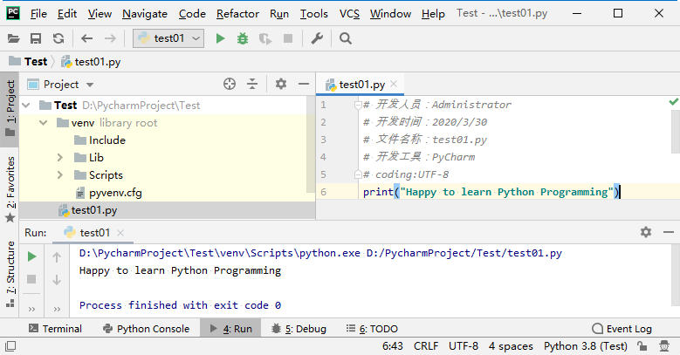
1.2.2 编写简单的Python程序
如果编写的代码没有错误，将显示图1-36所示的运行结果。
图1-36 Python程序文件test01.py的运行结果

Slide 29
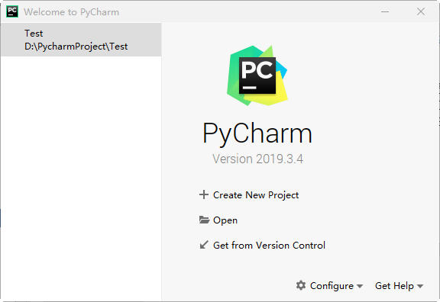
1.2.2 编写简单的Python程序
5．关闭PyCharm项目
在PyCharm主窗口选择【File】菜单，在弹出的下拉菜单中选择【Close Project】，关闭当前PyCharm项目，此时PyCharm主窗口也被一同关闭，同时显示图1-37所示的欢迎界面。
图1-37 欢迎界面

Slide 30
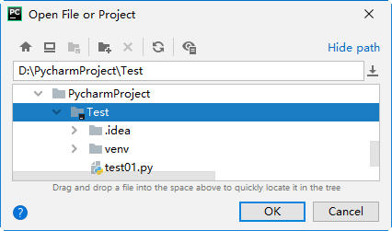
1.2.2 编写简单的Python程序
6．打开PyCharm项目
在欢迎界面中单击【Open】，打开【Open File or Project】对话框，在该对话框中选择需要打开的PyCharm项目，这里选择的PyCharm项目为“Test”，如图1-38所示。
然后单击【OK】按钮即可打开所选项目，同时显示PyCharm主窗口。
在图1-37所示的欢迎界面左侧双击需要打开的项目，也可打开所需的项目。
图1-38 在【Open File or Project】对话框中选择PyCharm项目

Slide 31
1.2.2 编写简单的Python程序
7．打开Python程序文件
对于当前已打开的PyCharm项目中的Python程序文件，直接在PyCharm主窗口左侧双击对应的程序文件名称，即可打开程序代码进行编辑。
对于当前处于关闭状态的PyCharm项目，可以在【File】下拉菜单中选择【Open】，在弹出的【Open File or Project】对话框中先打开对应项目，然后打开Python程序文件。

Slide 32
【任务1-2】输出“你好，请登录”
【任务描述】
在PyCharm集成开发环境中创建项目Unit01。
在项目Unit01中创建Python程序文件1-2.py。
在Python程序文件1-2.py中输入代码：print("你好，请登录")。
在PyCharm集成开发环境中运行程序文件1-2.py，输出信息：你好，请登录。
【任务实施】
1．创建PyCharm项目Unit01
成功启动PyCharm后，在其主窗口选择【File】菜单，在弹出的下拉菜单中选择【New Project】，打开【Create Project】对话框，在该对话框的“Location”文本框中输入“D:\PycharmProject\Unit01”，如图所示。
图1-39 【Create Project】对话框

Slide 33
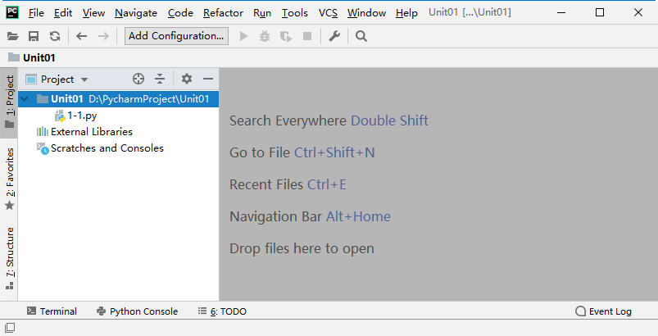
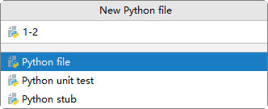
【任务1-2】输出“你好，请登录”
在【Create Project】对话框中单击【Create】按钮，完成PyCharm项目的创建，然后进入PyCharm的主窗口，创建项目Unit01后的PyCharm主窗口如图1-40所示。
2．创建Python程序文件1-2.py
在PyCharm主窗口右键单击已建好的PyCharm项目“Unit01”，在弹出的快捷菜单中选择【New】-【Python File】。在打开的【New Python file】对话框中输入文件名“1-2”，如图1-41所示。然后双击“Python file”选项，完成Python程序文件的新建任务，同时PyCharm主窗口显示程序文件1-2.py的代码编辑窗口，在该程序文件的代码编辑窗口自动添加了前面所编写的模板内容。
图1-40 创建项目Unit01后的PyCharm主窗口
图1-41 在【New Python file】对话框输入文件名“1-2”

Slide 34
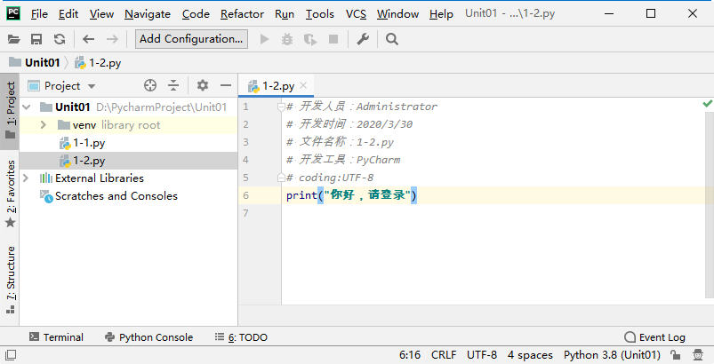
【任务1-2】输出“你好，请登录”
3．编写Python程序代码
在新建文件1-2.py的代码编辑窗口已有模板注释内容下面输入以下代码。
print("你好，请登录")
新建的1-2.py文件与输入的代码如图1-42所示。
单击工具栏中的【保存】按钮 ，保存程序文件1-2.py。
图1-42 新建的1-2.py文件与输入的代码

Slide 35
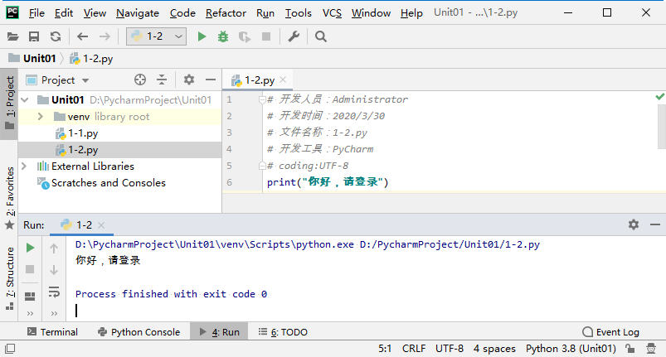
【任务1-2】输出“你好，请登录”
4．运行Python程序
在PyCharm主窗口选择【Run】菜单，在弹出的下拉菜单中选择【Run】。在弹出的【Run】对话框中选择“1-2”选项，如图1-43所示。程序文件1-2.py开始运行。
如果编写的代码没有错误，程序文件1-2.py的运行结果如图1-44所示。
程序文件1-2.py的完整代码如下所示。
# 开发人员： Administrator
# 开发时间： 2020/3/30
# 文件名称： 1-2.py
# 开发工具： PyCharm
# coding:UTF-8
print("你好，请登录")
图1-44 程序文件1-2.py的运行结果
程序文件1-2.py的运行结果如下。
你好，请登录

Slide 36
目录导航
1.1 搭建Python开发环境与使用IDLE编写Python程序
1.1.1 搭建Python开发环境
1.1.2 使用IDLE编写简单的Python程序
1.2 测试PyCharm开发环境与编写简单的Python程序
1.2.1 测试PyCharm开发环境
1.2.2 编写简单的Python程序
1.3 Python程序的基本组成
1.3.1 Python程序的基本要素
1.3.2 Python程序的注释
1.4 print()函数的基本用法
1.5 input()函数的基本用法

Slide 37
1.3.1 Python程序的基本要素
1．行与缩进
Python最具特色的就是使用缩进来控制代码块，不需要使用花括号“{}”。缩进的空格数是可变的，但是同一个代码块中的语句必须包含相同的缩进空格数。
缩进可以使用【Space】键或者【Tab】键实现。使用【Space】键时，通常情况下采用4个空格作为基本缩进量；而使用【Tab】键时，则采用按一次【Tab】键作为一个缩进量。
在Python中，对于流程控制语句、函数定义、类定义以及异常处理语句等，行尾的冒号和下一行的缩进表示一个代码块的开始，而缩进结束则表示一个代码块的结束。
Python对代码的缩进要求非常严格，同一个级别的代码块的缩进量必须相同。如果采用不合理的代码缩进，将抛出SyntaxError异常。

Slide 38
1.3.1 Python程序的基本要素
2．空行
空行与代码缩进不同，空行并不是Python语法的要求。书写时不插入空行，Python解释器运行也不会出错。空行的作用在于分隔两段不同功能或含义的代码，便于日后对代码进行维护或重构。
3．多行语句
Python通常是一行写完一条语句，但如果语句很长，可以使用反斜杠“\”来实现多行语句，但多行语句仍属于一条语句，例如：
在“[]”“{}”或“()”中的多行语句，可以不需要使用反斜杠，例如：
total = item_one + \
item_two + \
item_three
total = ['item_one', 'item_two', 'item_three',
'item_four', 'item_five']

Slide 39
1.3.1 Python程序的基本要素
4．代码组
由缩进相同的一组语句构成的一个代码块，我们称之为代码组。
像if、while、def和class这样的复合语句，首行以关键字开始，以冒号“:”结束，该行之后的一行或多行代码构成代码组。将首行及其后面的代码组称为一个子句（clause）。
例如：
if <expression>:
< statement1>
elif <expression>:
< statement2>
else :
< statement3>

Slide 40
1.3.2 Python程序的注释
1．单行注释
第一种形式如下。
#要求输入整数
num=input("请输入购买数量：")
第二种形式如下。
num=input("请输入购买数量：") #要求输入整数
2．多行注释
（1）Python中多行注释使用多个“#”。
（2）多行注释使用3个单引号“'''”或者3个双引号“"""”标注。

Slide 41
【任务1-3】编写程序计算并输出金额
【任务描述】
在PyCharm项目Unit01中创建Python程序文件1-3.py。
在Python程序文件1-3.py中编写程序代码，实现以下功能。
给变量number、price赋值；计算金额并赋值给变量amount；使用print()函数分别输出变量number、price、amount的值。
在PyCharm集成开发环境中运行程序文件1-3.py，显示程序运行结果。
【任务实施】
在PyCharm项目Unit01中创建Python程序文件1-3.py。
在Python程序文件1-3.py中编写程序代码，实现所需功能，程序文件1-3.py的代码如下所示。程序文件1-3.py中注释为使用“"""”实现的多行注释。

Slide 42
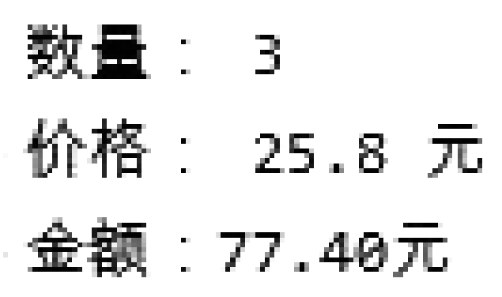
【任务1-3】编写程序计算并输出金额
"""
开发人员：Administrator
开发时间：2020/4/2
文件名称：1-3.py
开发工具：PyCharm
coding:UTF-8
"""
number=3
price=25.8
amount=number*price
print(" 数量：",number)
print(" 价格：",price,"元")
print(" 金额：{:.2f}元".format(amount))
程序文件1-3.py的运行结果如图1- 45所示。
图1-45 程序文件1-3.py的运行结果

Slide 43
目录导航
1.1 搭建Python开发环境与使用IDLE编写Python程序
1.1.1 搭建Python开发环境
1.1.2 使用IDLE编写简单的Python程序
1.2 测试PyCharm开发环境与编写简单的Python程序
1.2.1 测试PyCharm开发环境
1.2.2 编写简单的Python程序
1.3 Python程序的基本组成
1.3.1 Python程序的基本要素
1.3.2 Python程序的注释
1.4 print()函数的基本用法
1.5 input()函数的基本用法

Slide 44
1.3.2 Python程序的注释
1．print()函数的基本语法格式
print()函数的基本语法格式如下。
print(输出内容)
2．换行输出与不换行输出
在Python中，默认情况下一条print()语句输出后会自动换行，如果想要一次输出多个内容而且不换行，在print()函数中需要加上end=""，也可以将要输出的内容使用半角逗号“,”分隔予以输出。
【实例1-1】使用print()函数实现换行输出
x="a"
y="b"
print( x )
print( y )
实例1-1的运行结果如下。
a
b

Slide 45
1.3.2 Python程序的注释
【实例1-2】使用print()函数实现不换行输出
x="a"
y="b"
print( x, end=" " )
print( y )
print( x , y )
实例1-2的运行结果如下。
a b
a b
3．将输出的值转换成字符串
如果希望将print()函数输出的值转换成字符串，可以使用str()或repr()函数来实现。
str()函数返回一个用户易读的表达形式。
repr()函数产生一个解释器易读的表达形式。
例如：
>>>num=123
>>>str(num)
运行结果如下。
'123'
>>>repr(num)

Slide 46
目录导航
1.1 搭建Python开发环境与使用IDLE编写Python程序
1.1.1 搭建Python开发环境
1.1.2 使用IDLE编写简单的Python程序
1.2 测试PyCharm开发环境与编写简单的Python程序
1.2.1 测试PyCharm开发环境
1.2.2 编写简单的Python程序
1.3 Python程序的基本组成
1.3.1 Python程序的基本要素
1.3.2 Python程序的注释
1.4 print()函数的基本用法
1.5 input()函数的基本用法

Slide 47
1.5 input()函数的基本用法
Python提供了input()内置函数从标准输入中读入文本，默认的标准输入是键盘。
input()函数的基本语法格式如下。
变量名=input("<提示文字>")
其中，变量名为保存输入结果的变量，双引号内的提示文字用于提示要输入的内容。
在Python 3中，无论输入的是数字还是字符，输入内容都将被作为字符串读取，如果想要接收的是数值，需要进行类型转换。

Slide 48
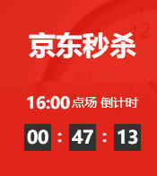
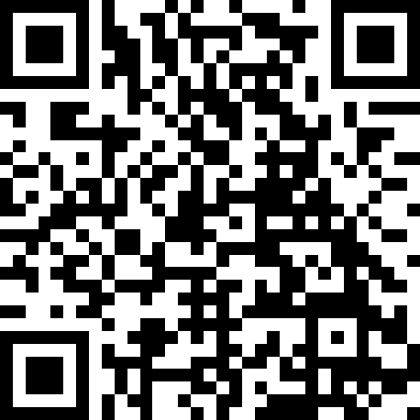
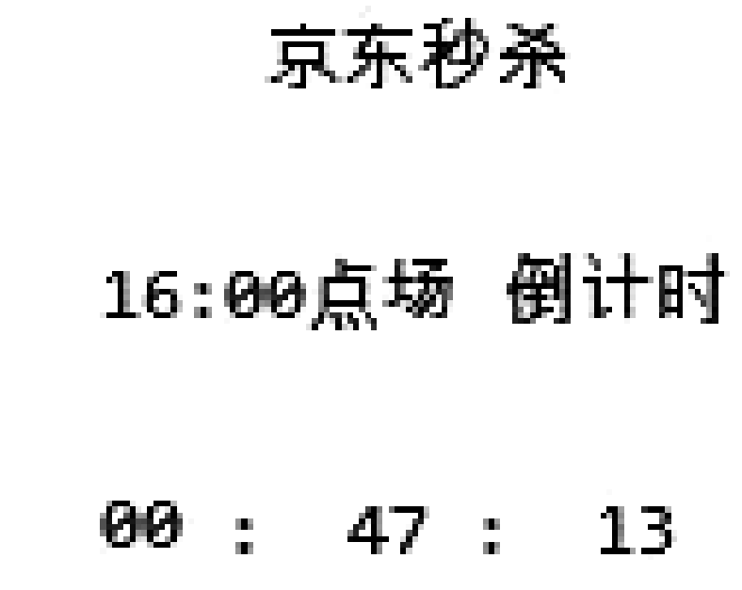
【任务1-4】编写程序，模拟实现“京东秒杀”界面的文字内容
【任务描述】
“京东秒杀”是京东商城的一种特卖活动，网页中“京东秒杀”的界面如图1-46所示。在PyCharm集成开发环境中编写程序，模拟实现图1-46所示的“京东秒杀”界面的文字内容。
【任务实施】
在PyCharm项目Unit01中创建Python程序文件1-4.py。
在Python程序文件1-4.py中编写程序代码，实现所需功能，程序文件1-4.py的代码如电子活页1-6所示。
程序文件1-4.py的运行结果如图1-47所示。
图1-46 “京东秒杀”界面
电子活页1-6
图1-47 程序文件1-4.py的运行结果

Slide 49
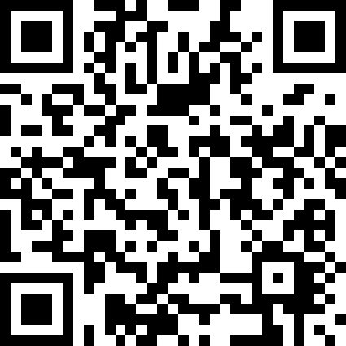
【任务1-5】模拟以表格方式输出商品数据列表
【任务描述】
在PyCharm集成开发环境中编写程序，模拟以表格方式输出商品数据列表，运行结果如图1-48所示。
图1-48 运行结果
【任务实施】
在PyCharm项目Unit01中创建Python程序文件1-5.py。
在Python程序文件1-5.py中编写程序代码，实现所需功能，程序文件1-5.py的代码如电子活页1-7所示。
电子活页1-7

Slide 50
单元1
学习快乐！
高职高专名校名师精品 “十三五”规划教材
站点创建与制作商品简介页面
HTML5+CSS3网页设计与制作实用教程
人 民 邮 电 出 版 社

